Slide 1
4. 웹 어플리케이션의 구조와 JSP처리과정
JSP의 동작구조
  웹 브라우저에서 jsp페이지를 웹 서버로 요청하게 되면, 웹 서버는 JSP에 대한 요청을 웹 컨테이너로 넘김
  이런 요청을 받은 웹 컨테이너는 해당 JSP 페이지를 찾아서 서블릿(자바 파일)으로 변환을 시킨 다음 서블릿(자바 파일)을 컴파일
  컴파일된 서블릿(자바 파일)은 최종적으로 웹 브라우저 응답되어져 사용자는 응답 결과를 보게됨
  이러한 과정은 해당 jsp페이지가 최초로 요청되었을 때 단 한번만 실행. 이후 같은 페이지에 대한 요청이 있으면 변환된 서블릿 파일로 서비스를 처리

Slide 2
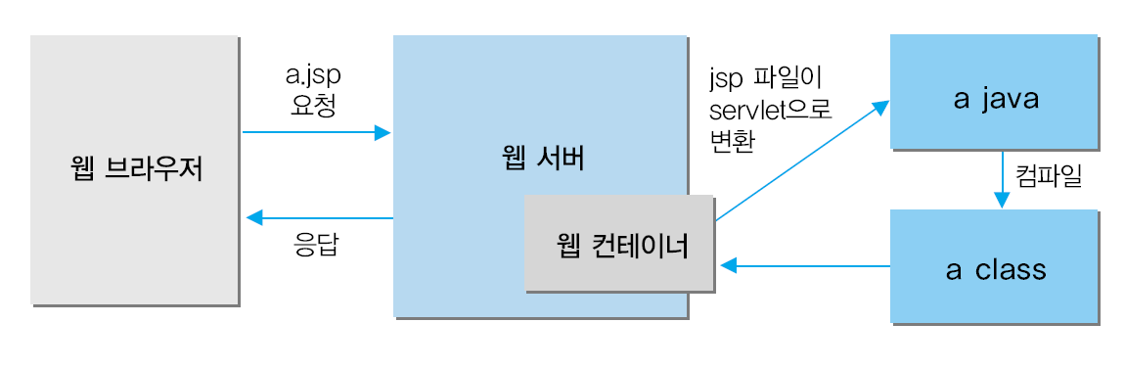
4. 웹 어플리케이션의 구조와 JSP처리과정
JSP의 동작구조

Slide 3
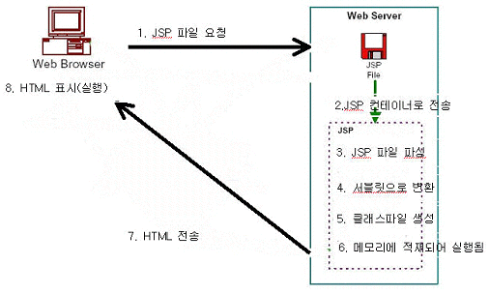
4. 웹 어플리케이션의 구조와 JSP처리과정
JSP의 동작구조
  jsp페이지가 서블릿으로 변화하는 과정을 단계별로 표시

